Slide 1
Grupo 4 SCM
Sara Maria Gómez
Juan Carlos Garcia
Marvin Baten
Mario Chanquin

Slide 2
SCM - Gestión de la cadena de suministro
Conjunto de procesos de producción y logística cuyo objetivo final es la entrega de un producto a un cliente.
Incluye las actividades asociadas desde la obtención de materiales para la transformación del producto.

Slide 3
Objetivos
Mejorar proceso desarrollo nuevos productos.
Reducir niveles de stock de toda la cadena.
Reducir necesidades de capital.
Agilizar respuesta da los pedidos.
Mejorar satisfacción de los clientes.
Reducir costos totales.

Slide 4
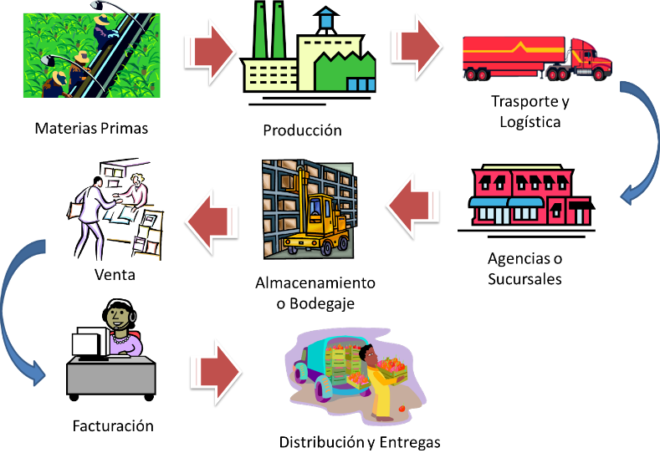

Slide 5
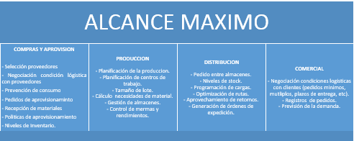
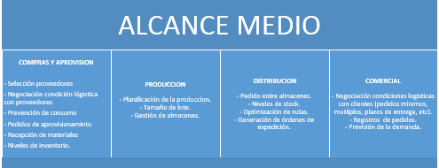
Alcance del proyecto

Slide 6
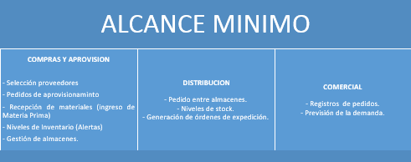

Slide 7
Módulos a trabajar
Proveedores
Materia prima y producto terminado
Distribución
Inventario ( materia prima y producto terminado)
Ordenes o pedidos de MP y PT
Ordenes de Envió
Almacén
Nivel de stock

Slide 8
Cronograma

Slide 9
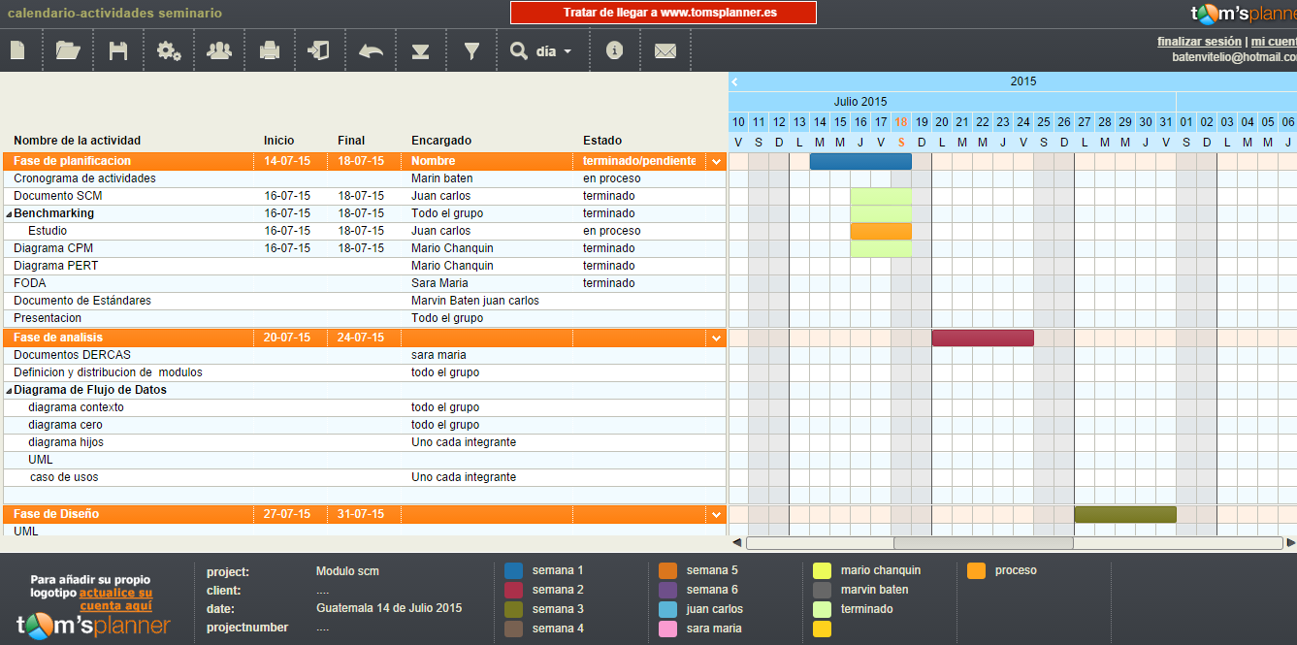
Cronograma

Slide 10
Diagrama GANT Y PERT

Slide 11
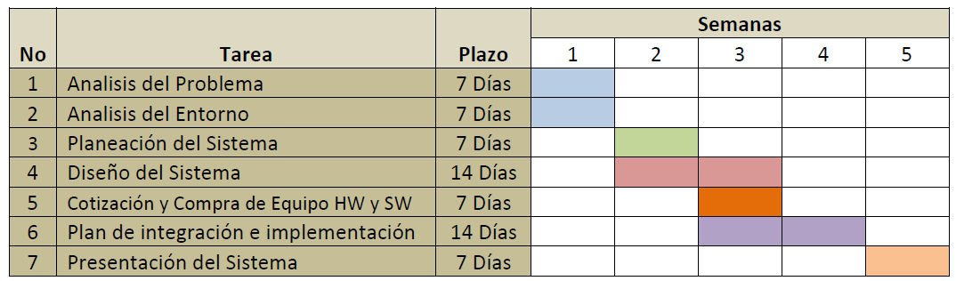
Diagrama GANT Y PERT
GANT

Slide 12
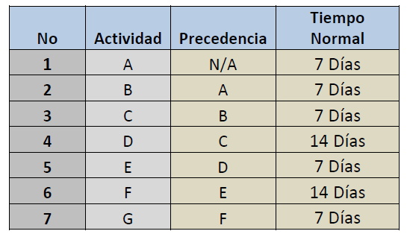
Diagrama GANT Y PERT
PERT

Slide 13
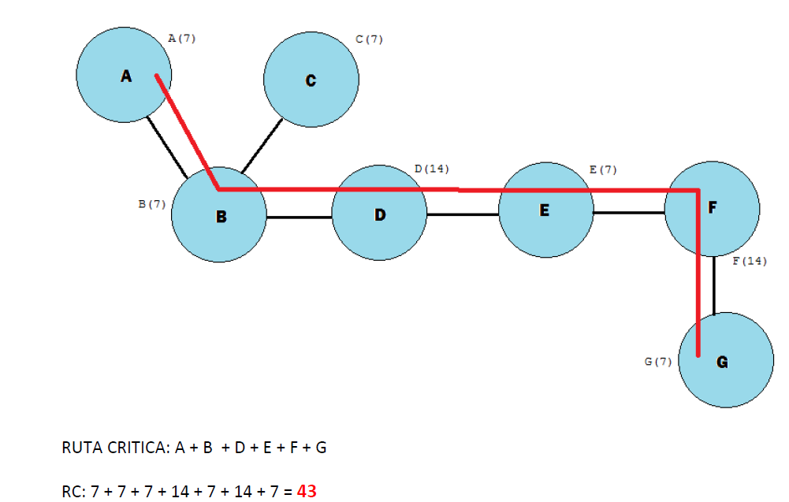
Diagrama GANT Y PERT
PERT

Slide 14
BENCHMARKING

Slide 15

Es un conjunto basado en la nube de más de 50 aplicaciones de negocios integradas. Estas aplicaciones ayudan a los usuarios a ahorrar tiempo, reducir los errores, proporcionar una base de datos central de información,

Slide 16
Acerca de la aplicación
Fácil
Accesible
Integrado

Slide 17
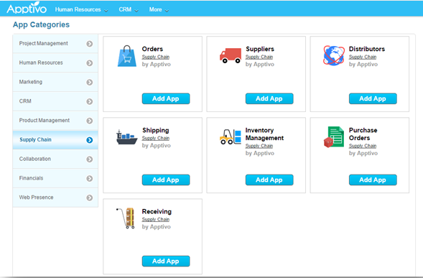
Vista general: Opciones que contiene

Slide 18
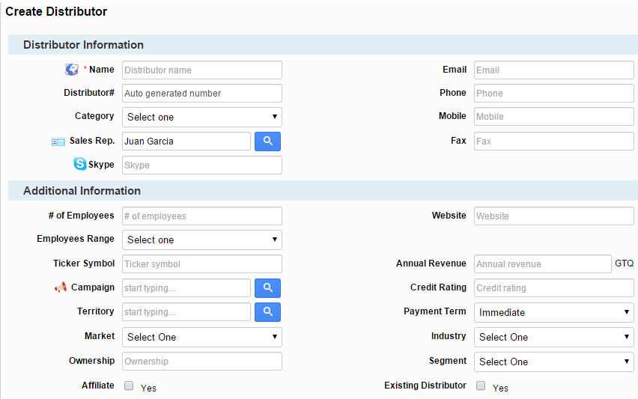
Distribuidores

Slide 19
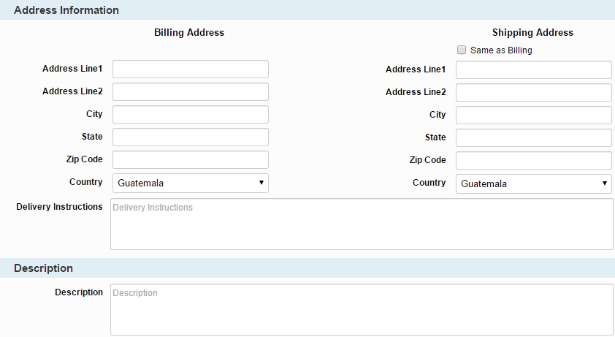

Slide 20
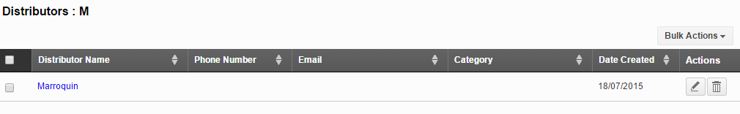
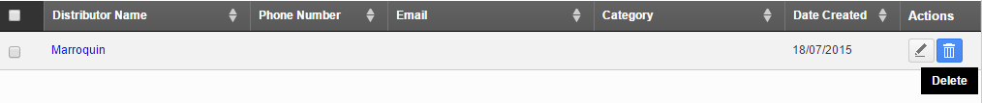
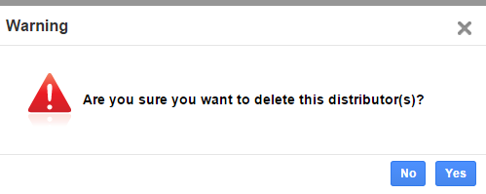
Consulta de Distribuidores
Eliminación de Distribuidores

Slide 21
FODA
Fortalezas de SCM | Oportunidades de SCM
Sistema para realizar órdenes de compra y pedidos. Sólidos procesos de órdenes de compra, almacenamiento y gestión de inventarios. Almacenamiento adecuado de registros. Comunicación con los equipos de programa y áreas funcionales. | Ofrecer control y supervisión de las salidas y entradas de productos de almacenes. Satisfacer las necesidades de los clientes. Flujo de almacenamiento de productos.
Debilidades de SCM | Amenazas de SCM
No contar con rutas previamente establecidas para la optimización del transporte de los productos. Separación de deberes no establecida. | Incremento en el tamaño de la organización. Devolución y reacondicionamiento de materiales. Falta de comprensión y análisis de las limitaciones de la cadena de suministros.

Slide 23
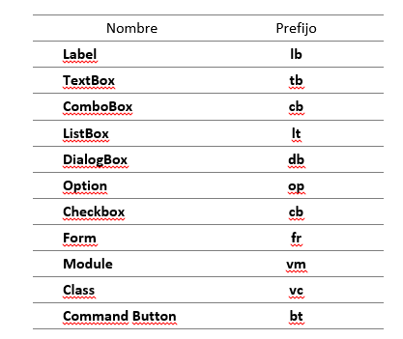
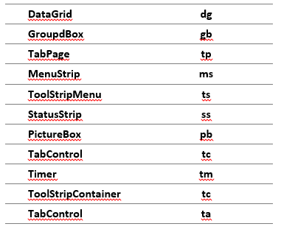
ESTANDARES
Controle visuales:
Ejemplo: lb_ingreso.

Slide 24
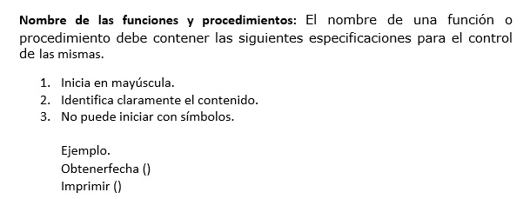

Slide 25
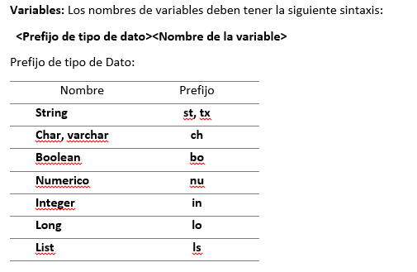

Slide 26
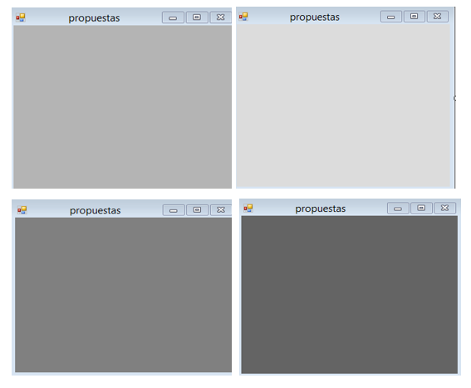
Interfaz Gráfica:

Slide 27
